Slide 1
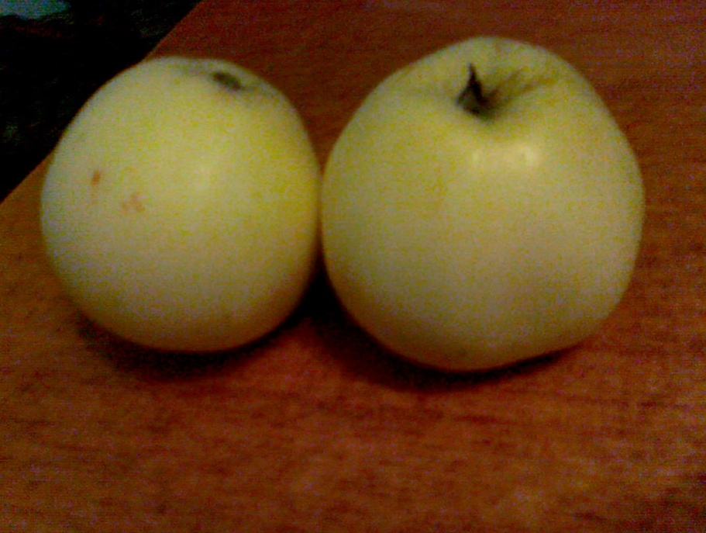
ВУГЛЕВОДИ
Вуглеводи – це органічні сполуки, до складу яких входять Карбон, Оксиген, Гідроген.

Slide 2
ВУГЛЕВОДИ ПОДІЛЯЮТЬ
Моносахариди
Глюкоза,галактоза,
Фруктоза, рибоза.
Олігосахариди
Дисахариди, трисахариди,
Тетрасахариди, полісахариди.
Полісахариди
Крохмаль, глікоген,
Клітковина, хітин.

Slide 3

ХЛІБ
ОДИН З ОСНОВНИХ ДЖЕРЕЛ ВУГЛЕВОДІВ

Slide 4
РОЛЬ ВУГЛЕВОДІВ
Вуглеводи є основним постачальником енергії для нашого організму при виконанні різноманітних фізичних вправ. Однак роль цього компонента харчування найчастіше або недооцінюється, або, навпаки, людина починає зловживати прийняттям у їжу підвищеної кількості цих речовин. Вуглеводи потрібні для нормального функціонування всіх систем органів, а крім того, і для збільшення м’язової маси в людей, що займаються спортом.

Slide 5
ВУГЛЕВОДИ МІСТЯТЬСЯ В:
ЦУКОР
МЕД
ШОКОЛАД
ДЖЕМИ
ВИПІЧКА
ФРУКТИ
ОВОЧІ
ХАЛВА
БОБИ
МОЛОЧНІ ПРОДУКТИ

Slide 6

шоколад
Відноситься до другої групи продуктів з досить великим вмістом вуглеводів – 40-60 грам вуглеводу на 100 грам маси. До цієї групи ще належать: халва, хліб, квасоля….

Slide 7
ЧОМУ ВУГЛЕВОДИ ПОТРІБНІ СПОРТСМЕНАМ?
Спортсменам, до речі сказати, певна кількість вуглеводів в продуктах харчування необхідна після закінчення тренування – для відновлення енергії, яка була витрачена організмом на фізичні вправи. При цьому продукти слід вживати через годину – півтори після занять спортом, не раніше, не пізніше. Їм слід вживати більші порції картоплі, ніж солодкій газованій воді. Це пояснюється тим, що потрібно організму для того, щоб засвоїти вуглеводи в продуктах. Солодка їжа дуже скоро (переганяється ) в кров, що призводить до різкого стрибка рівня цукру, а це дуже шкідливо.

Slide 8

Негативну роль солодких продуктів харчування, що містять цукор, можна зменшити за рахунок їх заміни стравами, приготованими на основі інших вуглеводів, що становлять основу солодкуватого смаку меду, фруктів і ягід.

Slide 9
ВИСНОВОК
Отже, роль вуглеводів в справі формування раціонального харчування при веденні здорового способу життя дуже висока. Грамотне складання раціону з урахуванням необхідної кількості даних компонентів харчування забезпечить хороше самопочуття і сприятиме профілактиці ряду захворювань.

